Slide 1
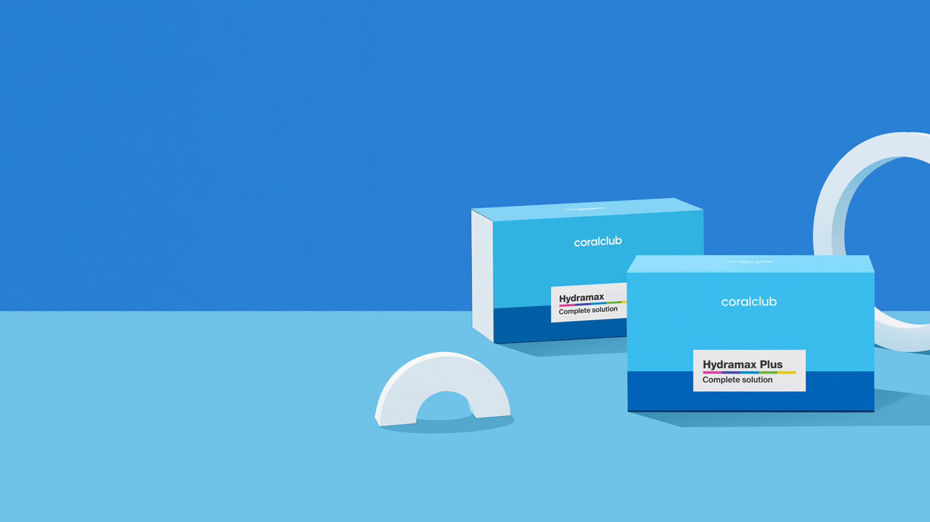

Hydramax Hydramax Plus
Presentazione B2B del prodotto

Slide 2
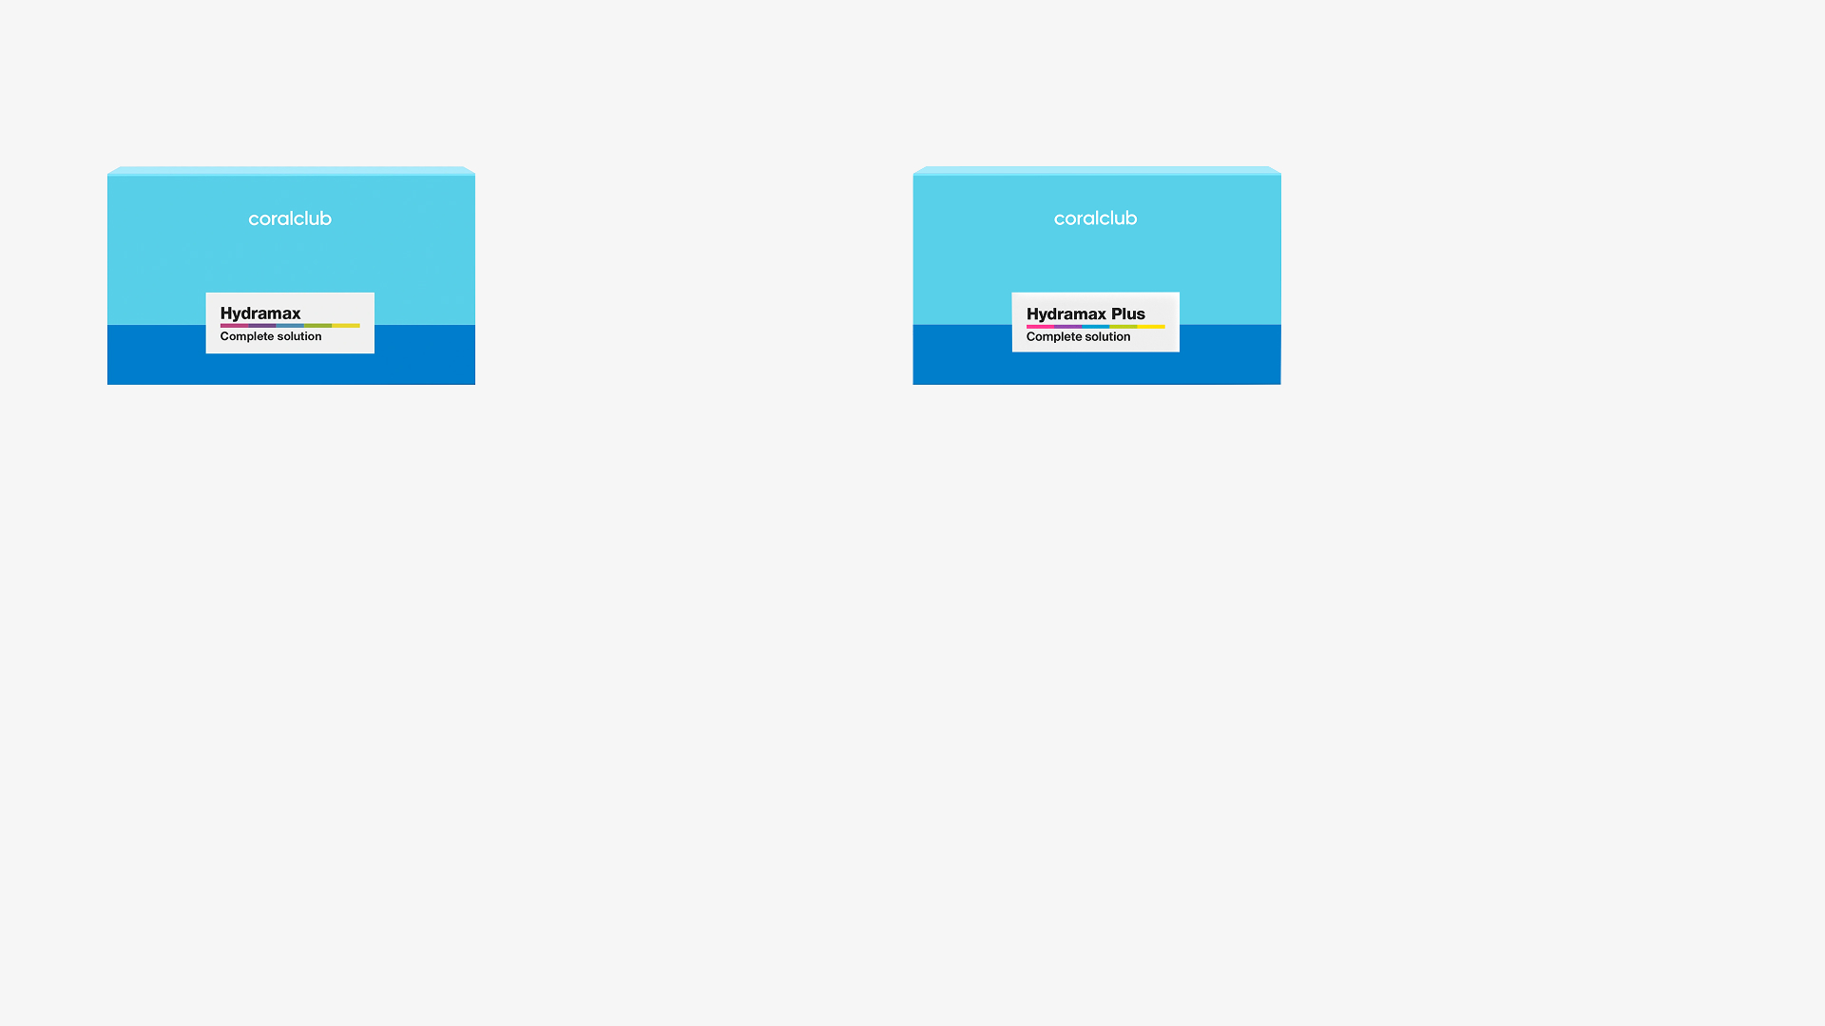


Quali caratteristiche li distinguono?
Hydramax
Hydramax Plus
Programma base per il ripristino dell’equilibrio idrico
Formula avanzata Hydramax con l’aggiunta di Oceanmin,
una fonte di magnesio e minerali dell’acqua di mare
Contiene potassio, vitamina C, ribosio e antiossidanti
Idratazione potenziata grazie al magnesio e ad altri minerali presenti in Oceanmin
Offre un supporto quotidiano ai livelli di energia e sostiene una buona idratazione
Particolarmente utile in caso di disidratazione latente: pelle secca, debolezza, mal di testa
Adatto a chiunque svolga attività moderata, utile durante periodi di caldo, in caso di sforzo moderato, per chi vuole bere acqua “in modo corretto”
Adatto a chi vive situazioni di stress cronico, stanchezza, scarso sonno, a chi si allena con intensità, chi vive in climi caldi o suda abbondantemente

Slide 3
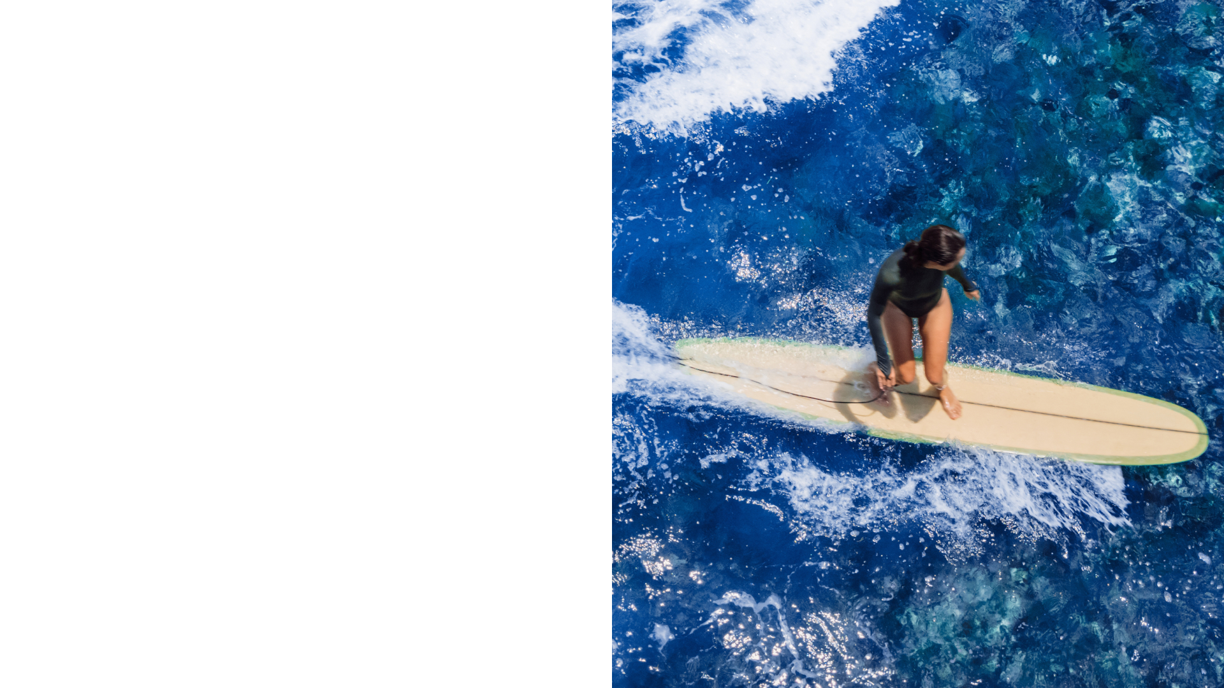
Che cos’è l’equilibrio
idro-salino?
È la condizione in cui nel corpo si mantiene un corretto rapporto tra acqua e minerali (elettroliti), che aiutano a condurre l’idratazione e i nutrienti là dove sono necessari. Senza questo equilibrio, muscoli, cuore e cervello funzionano peggio, compaiono stanchezza, crampi e sensazione di pesantezza.
Perché è importante:
→ Per permettere ai muscoli di funzionare senza crampi
→ Per far sì che il cuore lavori in modo regolare e tranquillo
→ Per evitare gonfiore e pesantezza eccessiva nel corpo
→ Per sentirci energici e pieni di vitalità

Slide 4
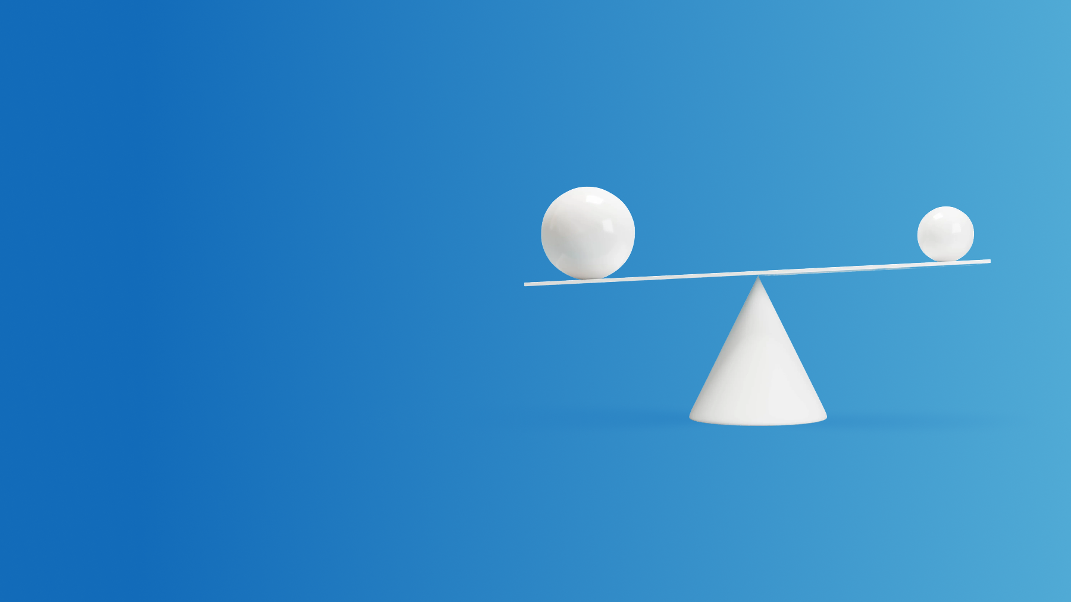

Cosa ostacola l’equilibrio:
Beviamo poca acqua o acqua non adatta
Molto caffè, tè o alcol non fanno che disidratare l’organismo
Perdiamo minerali attraverso il sudore: con il caldo, durante gli allenamenti, o svolgendo lavori che implicano un intenso dispendio energetico
Consumiamo molti alimenti salati e pochi ortaggi e frutta freschi

Slide 5
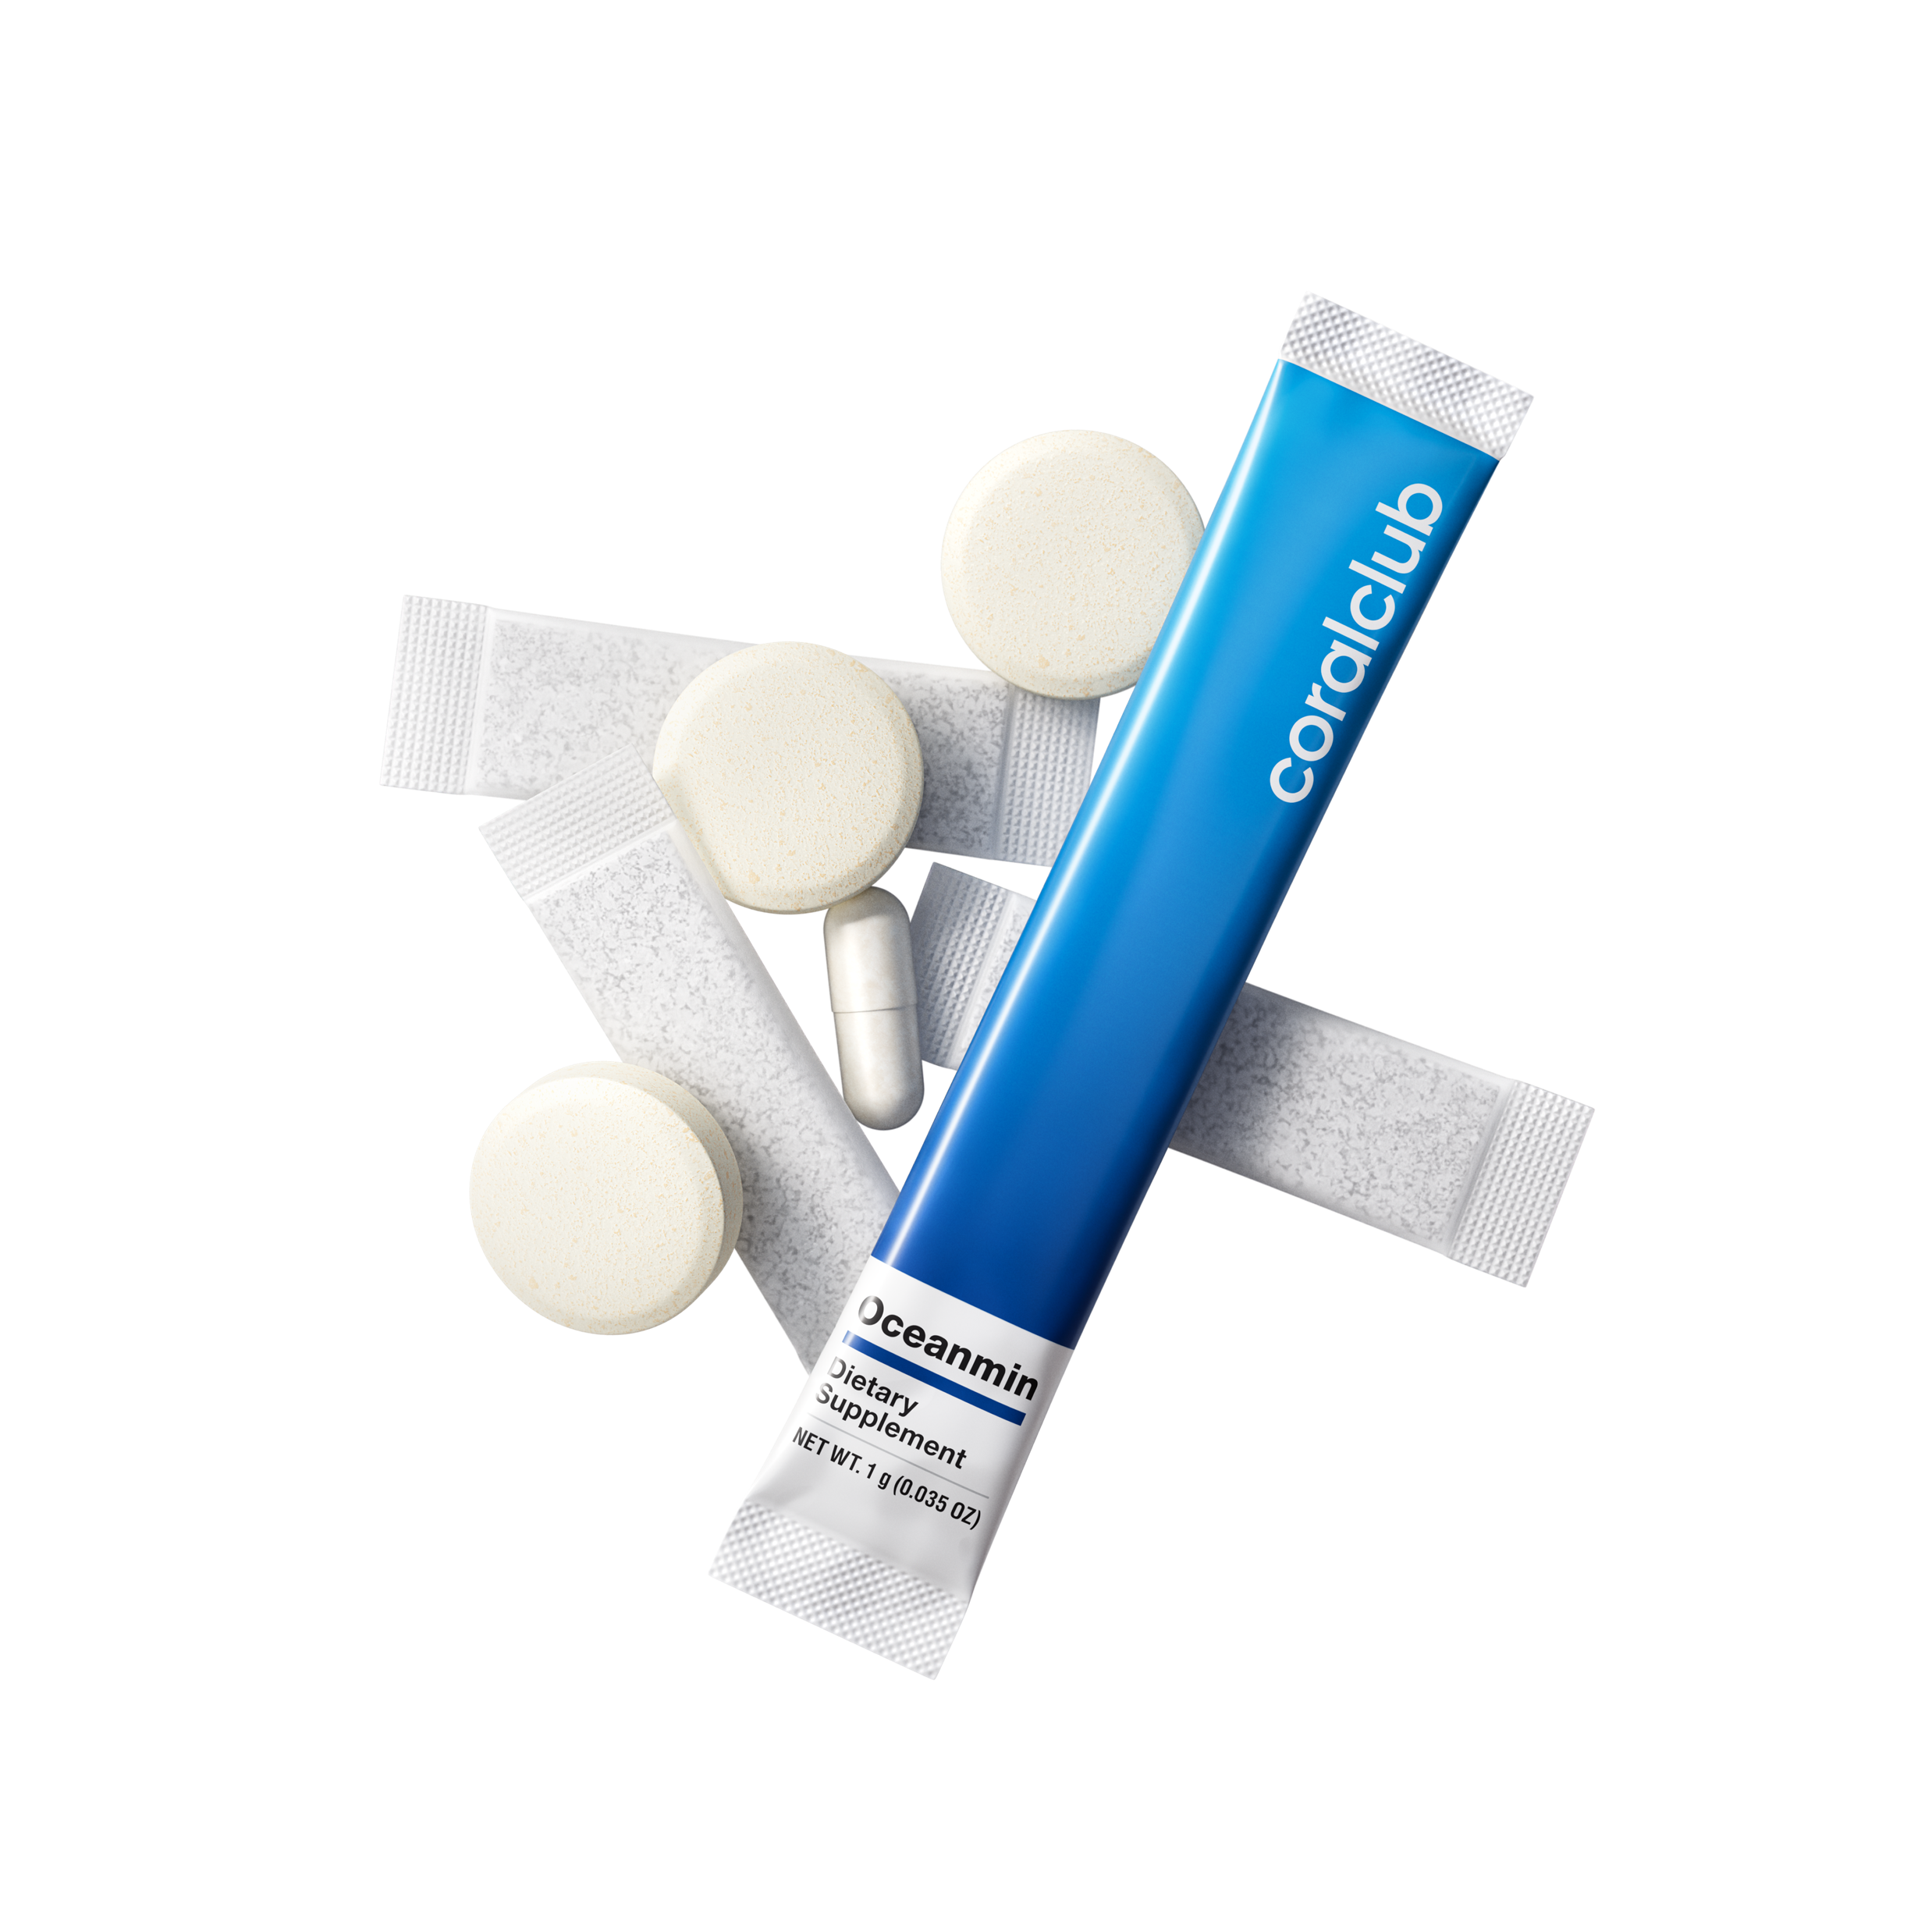
Composizione di Hydramax Plus
H-500
Potente formula antiossidante, supporto alla salute a livello cellulare, meno stanchezza e stress, più energia
Pentokan K+
Supporta un elevato livello di energia e performance, aiuta a recuperare più velocemente dopo carichi di lavoro e stress, sostiene
la salute del cuore
Coral-Mine
Migliora la qualità e il gusto dell’acqua e l’arricchisce con minerali utili alla salute, pratiche bustine monodose per un utilizzo rapido e semplice
Oceanmin
Aiuta a contrastare la sensazione di stanchezza, aumenta la resistenza fisica e le prestazioni mentali, contribuisce a normalizzare l’equilibrio emotivo e ad aumentare la resistenza allo stress, sostiene la funzione cardiaca e rafforza il tessuto osseo

Slide 6

Composizione di Hydramax Plus
Effetto complessivo:
Acqua + minerali + antiossidanti = risultato percepibile
Equilibrio di potassio e magnesio:
La chiave per l’idratazione cellulare e la prevenzione degli edemi
Non è semplicemente un integratore alimentare:
È un rituale quotidiano di recupero e prevenzione

Slide 7
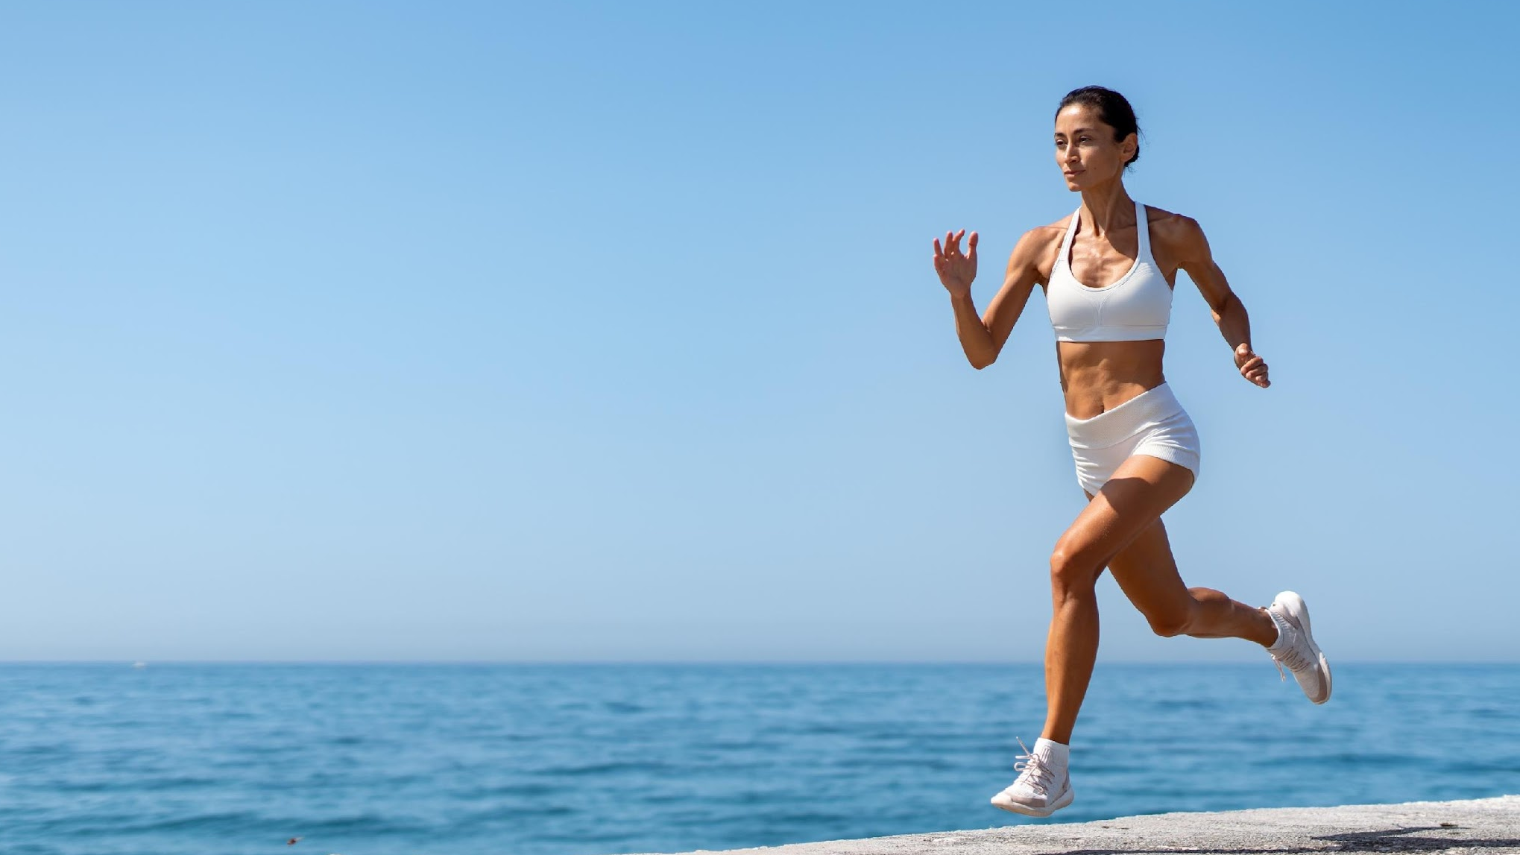





A chi è indicato?
Per persone attive e sportivi: per il recupero dopo gli allenamenti
A chi ha l’abitudine di bere molto caffè, dormire poco, lavorare fino a tardi
Consumatori che seguono programmi detox, depurativi o di riduzione del peso
A chi trascorre molto tempo al caldo o in condizioni di elevata perdita di liquidi
Per chiunque voglia evitare la disidratazione e mantenere un sano equilibrio di acqua e minerali

Slide 8
Target per fascia d’età
18-25 anni
26-35 anni
Caratteristiche:
Caratteristiche:
:
Periodo di studio o inizio carriera, passa molto tempo davanti al computer o usando lo smartphone. Frequenta allenamenti, danza, conduce uno stile di vita attivo e ama uscire. Vive in modo dinamico: dorme poco, beve molto caffè, spesso fa spuntini al posto di pasti completi o consuma fast food.
Sta costruendo la sua carriera, spesso lavora in ufficio, alla guida o al computer portatile. Si allena regolarmente: palestra, pilates, yoga.
Inizia già a prendersi cura della salute e della sua età biologica: acquista integratori e legge le etichette quando fa spesa.
Problema / condizioni:
Problema / condizioni:
Disidratazione dovuta a caffè, alcol e stress → pelle secca e spenta. Spesso presenta gonfiore al mattino, dopo feste o dopo aver mangiato del cibo salato. Disidratazione dopo notti insonni, sport senza reintegro di minerali → possibili crampi e debolezza.
Beve costantemente caffè, la sera bere volentieri vino → disidratazione + gonfiore. Inizia a vedere i primi segnali di stanchezza della pelle e perdita di elasticità. Con lunghe ore seduti (ipodinamia): gambe pesanti, rigidità, mente annebbiata.
Motivazione:
Motivazione:
Eliminare rapidamente i segni della stanchezza o della mancanza di sonno, “per avere un viso fresco”. Ripristinare l’equilibrio dopo lo sport o un weekend molto attivo, seguendo la moda dei blogger: bere eleganti bevande “elettrolitiche”.
Effetto glow: pelle più idratata ed elastica, meno secchezza e opacità. Supporto per lo sport: per non “crollare” dopo l’allenamento. Idratazione intelligente per mantenere lucidità mentale e leggerezza nel corpo durante il ritmo imposto dall’ufficio.

Slide 9
Target per fascia d’età
36-49 anni
50-60+ anni
Caratteristiche:
Caratteristiche:
Si notano già i primi cambiamenti legati all’età, la pelle perde elasticità, possono comparire rughe, le articolazioni “scricchiolano”. Spesso ha figli, soffre di mancanza cronica di sonno e stanchezza. Conosce già le basi: collagene, omega, magnesio non gli sembrano parole vuote, li ha già provati.
Le persone di questa età pensano più spesso al mantenimento del benessere, soprattutto per quanto riguarda il cuore, i vasi sanguigni, le articolazioni e la memoria. Molti assumono farmaci che eliminano acqua e minerali (diuretici, antipertensivi).
Problema / condizioni:
Problema / condizioni:
Dimentica di bere acqua e, senza idratazione, aumentano la secchezza della pelle, il gonfiore e la pesantezza alle gambe.
In estate, o in condizione di stress, perde rapidamente acqua e minerali, peggiorando la condizione di vasi sanguigni e pelle. Cresce la preoccupazione che l’invecchiamento acceleri se non si presta attenzione alla propria salute.
Con l’età l’organismo diventa più sensibile all’eccesso di liquidi: cambiano l’attività cardiaca e l’efficienza dei vasi sanguigni, cambia anche il metabolismo degli elettroliti. In caso di carenza di minerali e di idratazione si manifestano più spesso debolezza, stanchezza e vertigini. Con il caldo aumenta il rischio di disidratazione.
Motivazione:
Motivazione:
Supportare vasi sanguigni e sistema linfatico → meno gonfiore, meno pesantezza, maggiore benessere. Protezione dalla disidratazione, soprattutto con il caldo o in condizioni di stress. Mantenere una pelle sana e più elastica, ritardare la comparsa delle rughe, sentirsi più giovani e leggeri.
Mantenere un livello confortevole di idratazione reintegrando i minerali importanti: potassio e magnesio. Sostenere l’equilibrio idro-salino senza creare un eccesso di liquidi e sentirsi più energici durante la giornata.

Slide 10
Target per interessi
Sport e intensa attività
Beauty/anti-age
Caratteristiche:
Caratteristiche:
Sportivi e persone attive che praticano sport non solo per la salute, ma che sono orientati al risultato: allenamenti intensi, maratone, crossfit, fitness di gruppo, danza per diverse ore, lunghe escursioni o giri in bicicletta.
Donne che investono nella bellezza: effettuano iniezioni e trattamenti cosmetici, frequentano centri estetici, sono attente all’alimentazione e al regime di idratazione.
Problema / condizioni:
Problema / condizioni:
Perdono molti elettroliti e magnesio con il sudore, il ché porta rapidamente a stanchezza, spasmi muscolari e riduzione della resistenza. In questi casi l’organismo ha particolarmente bisogno di un supporto aggiuntivo, attraverso l’integrazione di antiossidanti, minerali e vitamine.
La carenza di elettroliti può ridurre la capacità della pelle di trattenere l’umidità, accelerando la comparsa di secchezza e opacità.
Motivazione:
Motivazione:
Mantenere alti livelli di energia e resistenza anche durante sforzi prolungati. Recuperare più velocemente, evitare crampi e migliorare l’efficacia degli allenamenti.
Garantire un’idratazione profonda della pelle dall’interno, prolungare l’effetto dei trattamenti estetici, ottenere un tono uniforme e maggiore elasticità della pelle.

Slide 11
Target per interessi
Stile di vita sano Nutrizionisti, biohacker
Persone con segni di disidratazione latente
Caratteristiche:
Caratteristiche:
Persone che leggono le etichette quando acquistano, assumono magnesio, omega 3, conoscono il ruolo del potassio e del sodio. Comprendono come l’alimentazione influisca sull’organismo.
Chi lamenta spesso stanchezza, mal di testa, secchezza della pelle e delle mucose pur bevendo abbastanza acqua.
Problema / condizioni:
Problema / condizioni:
Non si fidano dei prodotti con zucchero e aromi, cercano “formule pulite”.
L’efficace distribuzione e ritenzione dell’acqua da parte delle cellule dipende dall’equilibrio degli elettroliti, in particolare sodio, potassio e magnesio; l’equilibrio idro-salino è alterato.
Motivazione:
Motivazione:
Vogliono che l’acqua agisca a livello cellulare e non semplicemente “passi attraverso i reni”. Cercano un’idratazione di qualità per l’uso quotidiano in ufficio o in viaggio.
Ripristinare l’equilibrio degli elettroliti affinché l’acqua “lavori” per l’organismo, recuperare energia e lucidità mentale.

Slide 12
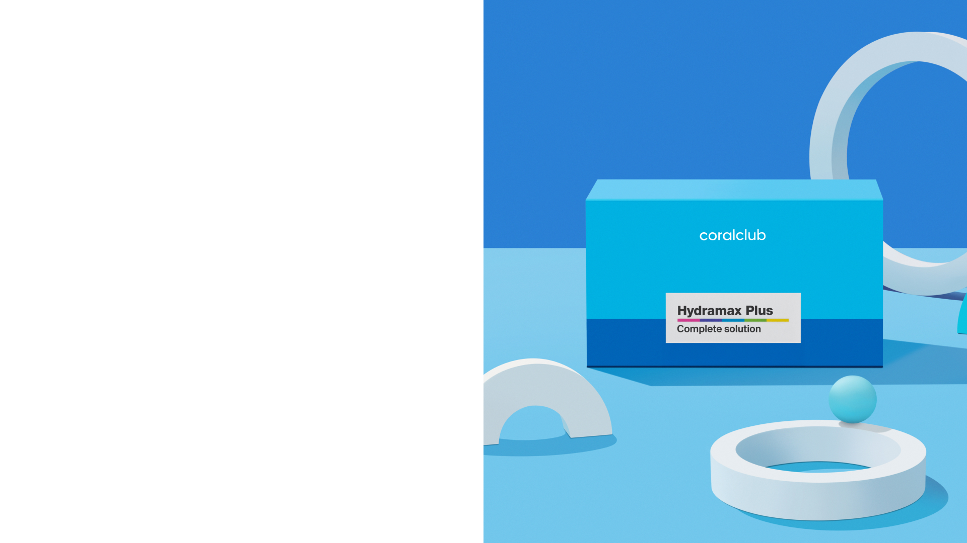
Target per interessi
Persone con alto livello
di stress e mancanza di sonno*
Caratteristiche:
Imprenditori, dirigenti, impiegati d’ufficio in periodi di lavoro intenso, genitori con bambini piccoli, freelance con orari irregolari.
Problema / condizioni:
Lo stress cronico e la mancanza di sonno riducono il livello di magnesio nell’organismo, causando tensione nervosa, peggioramento del sonno e sensazione di stanchezza.
Motivazione:
Reintegrare il magnesio, ridurre le manifestazioni dello stress, migliorare il sonno e la concentrazione.
* Solo Hydramax Plus

Slide 13

Come presentarlo
ai consumatori?

Slide 14
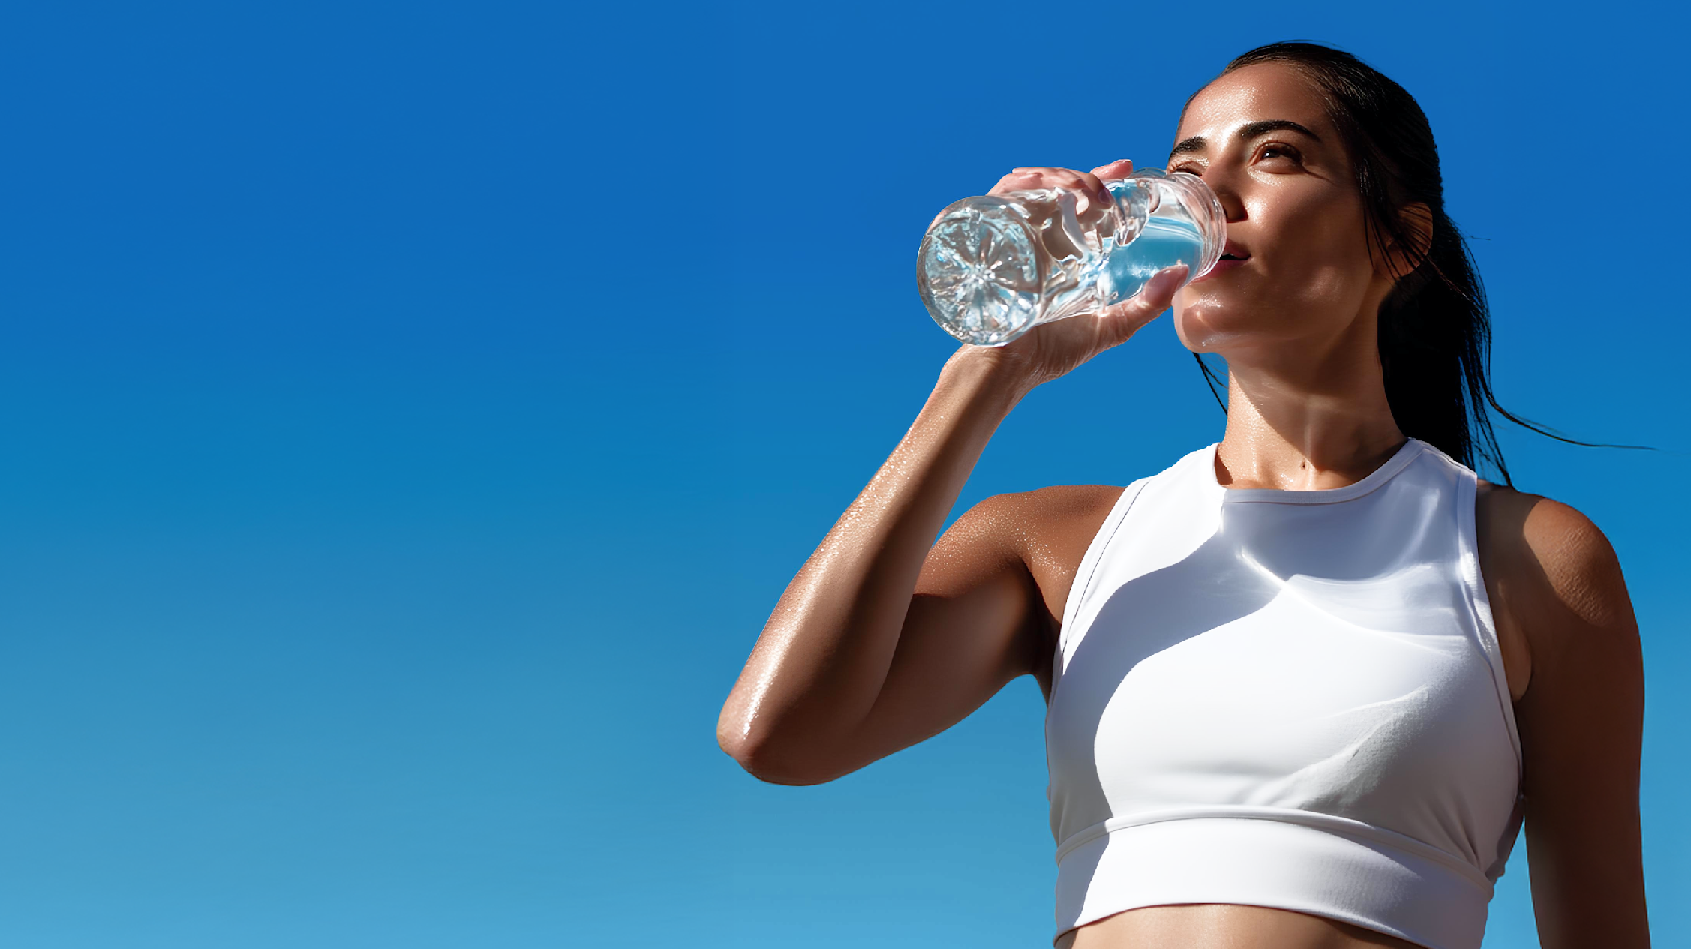
Argomenti a favore del prodotto
Nei paesi con infrastrutture sviluppate l’acqua potabile contiene solo il
3–7%
6,5%
della dose raccomandata
di magnesio
di calcio
con un consumo di 2 litri al giorno. Per
questo motivo l’acqua non può essere
considerata una fonte completa di questi
minerali.

Slide 15
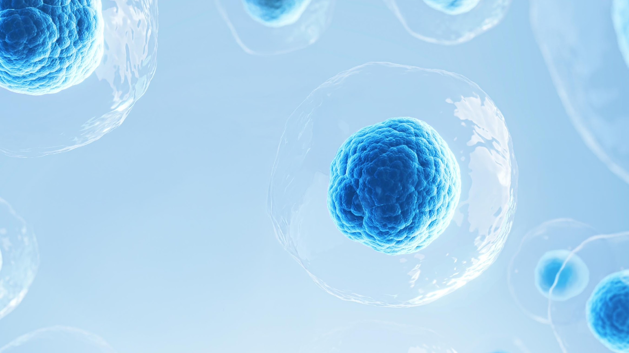
Hydramax contiene
forme facilmente assimilabili dei minerali chiave (tra cui magnesio e potassio), che aiutano a ristabilire l’equilibrio elettrolitico, particolarmente importante quando si consuma acqua particolarmente morbida, filtrata o bollita.

Slide 16
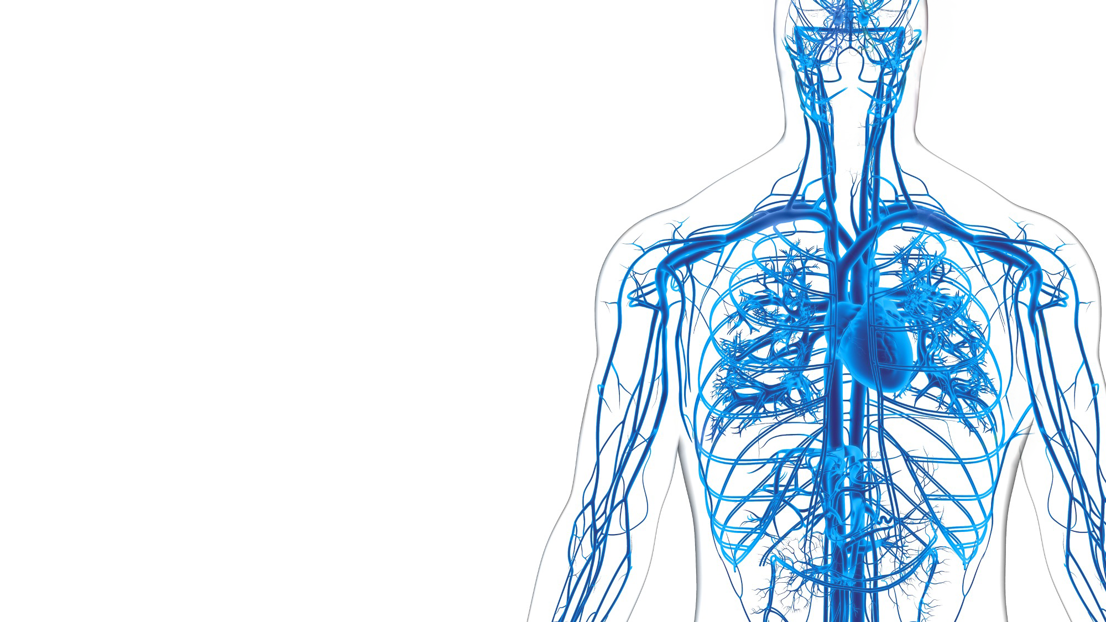
Curiosità
Sono state condotte ricerche nel Regno Unito che mostrano un legame tra il consumo di acqua morbida* (con basso contenuto di minerali) e un aumento del rischio di demenza vascolare e malattie cardiovascolari, soprattutto negli anziani; i minerali magnesio e calcio potrebbero aver avuto un ruolo protettivo al momento opportuno.
* Acqua morbida: acqua con basso contenuto di minerali, soprattutto calcio e magnesio. È sicura da bere, ma nel consumo prolungato non fornisce all’organismo una quantità sufficiente di questi elementi.

Slide 17
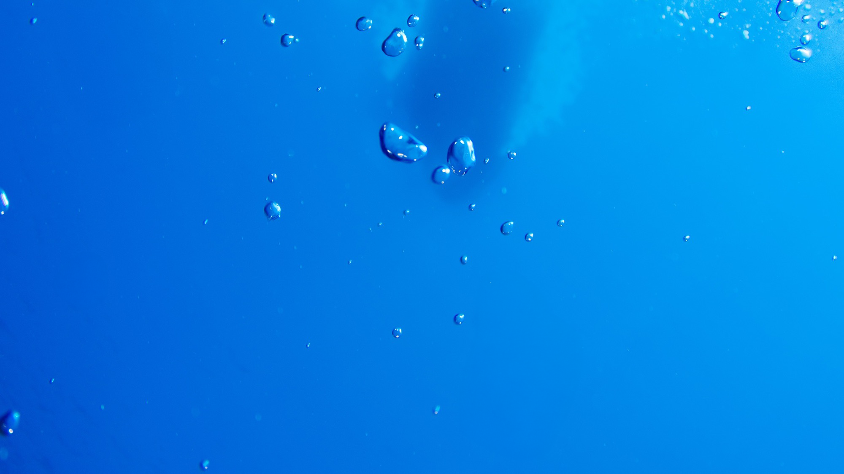
Come proporlo utilizzando le fasi della vendita?
7 passi per un coinvolgimento efficace, la presentazione della soluzione e la gestione delle obiezioni con clienti e conoscenti:
01
02
03
Definire il target
Coinvolgere attraverso una domanda
Raccontare una storia / un caso personale (connessione)
Obiettivo: comprendere il bisogno e la motivazione dei potenziali consumatori.
Fare riferimento alle slide sul target in questa presentazione.
Obiettivo: aiutare il consumatore a ricordare una situazione e suscitare interesse. Esempio: “Come ti senti quando fa molto caldo o durante i viaggi? Ti capita spesso di avere gonfiore, mal di testa o apatia?”
Obiettivo: mostrare la soluzione attraverso una situazione reale e avvicinare al prodotto. Esempio: “Dopo i voli soffrivo sempre di gonfiore e stanchezza generale. Da quando ho introdotto Hydramax nella mia routine, il corpo si riprende più velocemente, gli sbalzi di pressione sono scomparsi e ho la sensazione di bere un’acqua “viva”. Ne apprezzo particolarmente l’effetto quando viaggio oppure quando cambia il clima”.

Slide 18
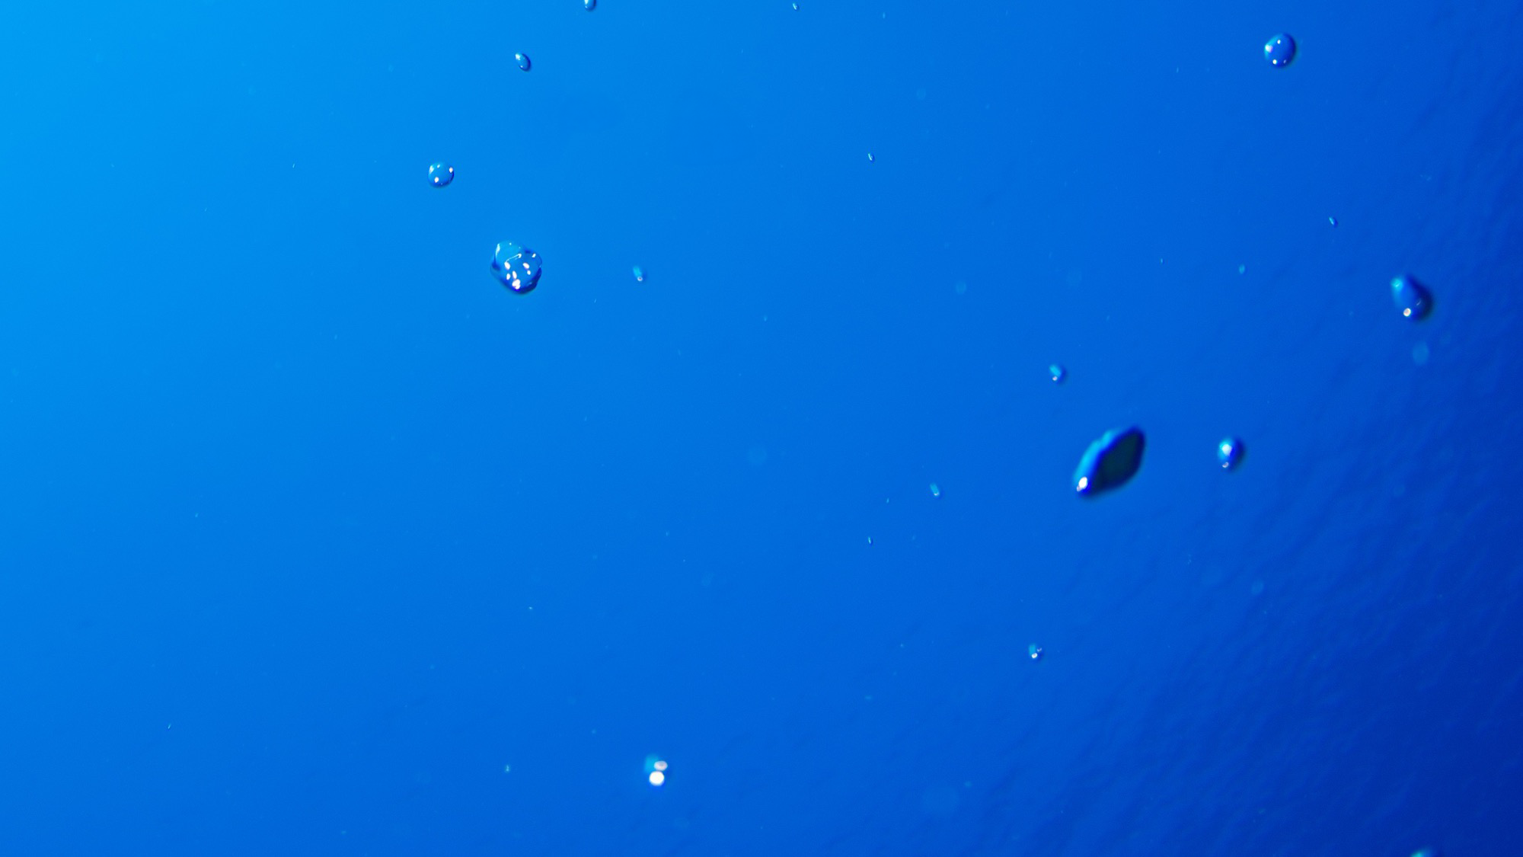
Come proporlo utilizzando le fasi di vendita?
04
05
06
07
Proporre la soluzione
Presentare il prodotto /
“Prova e convinciti”
Vendite aggiuntive
Invito all’azione
Obiettivo: accompagnare con delicatezza verso il prodotto e fornire una raccomandazione. Esempio: Hydramax è un modo semplice per bere acqua nel modo corretto e aiutare l’organismo ad assimilarla. Il complesso agisce dall’interno sostenendo l’equilibrio elettrolitico e trattenendo l’acqua nelle cellule, cioè proprio dove serve.
Obiettivo: superare la barriera “non ci credo” e permettere di percepire l’effetto su di sé. Esempio: prova a portare Hydramax al lavoro, in viaggio oppure inizia un ciclo, sentirai più energia e la pesantezza scomparirà. Basta iniziare, e percepirai subito la differenza. Annota la data di inizio e concorda una data per fare il punto della nuova situazione dopo X giorni.
Obiettivo: aumentare il volume di vendite. Esempio: “Se aggiungi una fonte di magnesio (Coral Magnesium), puoi aumentare l’efficacia dell’idratazione e il recupero dopo lo sforzo”.
Obiettivo: acquisto. Esempio: “Ora ti invierò il link, da lì potrai effettuare facilmente e comodamente l’ordine di Hydramax”.

Slide 19
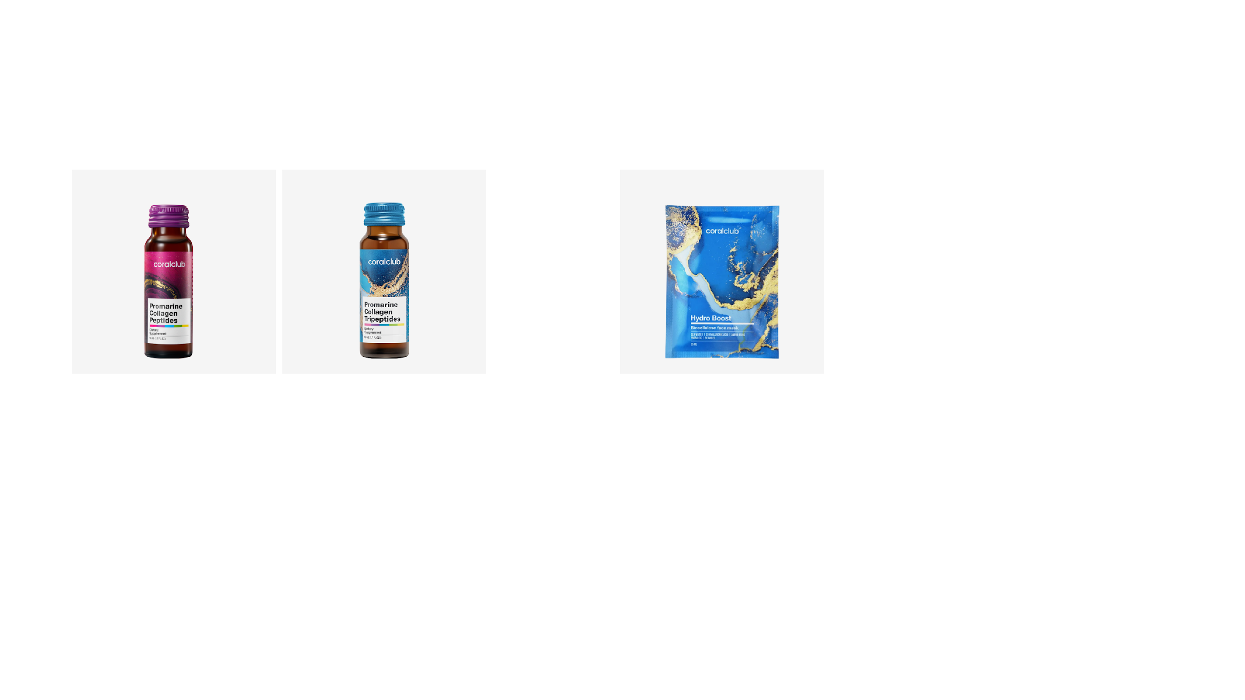
Con cosa si può abbinare Hydramax/Hydramax Plus?
Promarine Collagen Tripeptides/Peptides* + Hydramax/Hydramax Plus
Hydro Boost
+ Hydramax/Hydramax Plus
Garantisce un equilibrio idro-salino ottimale, grazie al quale si rafforza il trasporto dei nutrienti, inclusi i peptidi / tripeptidi di collagene (può essere applicato a qualsiasi prodotto più necessario al cliente).
HydraMax / HydraMax Plus sostiene l’idratazione dell’organismo dall’interno, mentre Hydro Boost aiuta la pelle a trattenere l’umidità dall’esterno. Insieme assicurano un’idratazione profonda e prolungata a tutti i livelli.
* Per l’utilizzo vedere la confezione

Slide 20
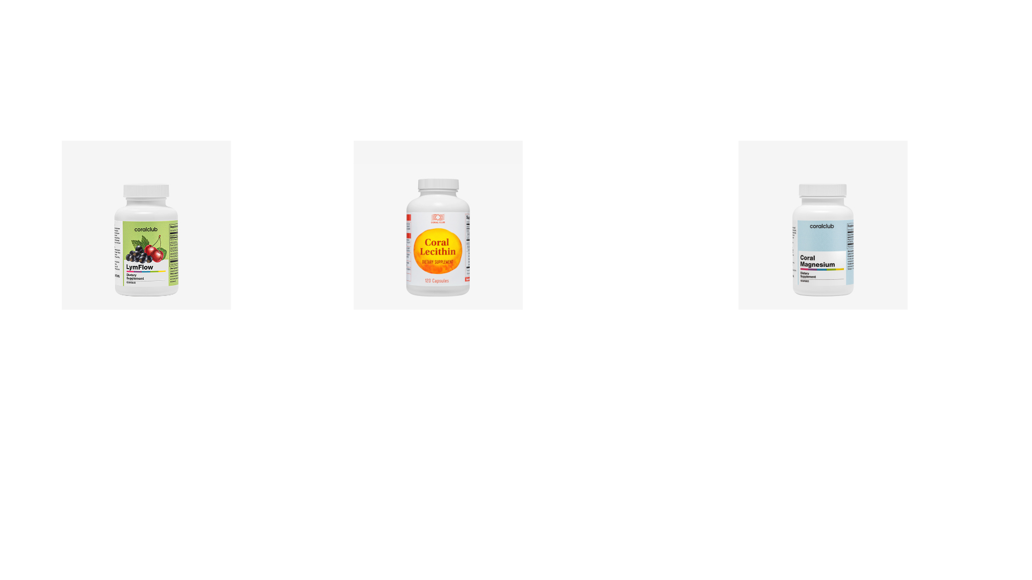
Con cosa abbinare Hydramax/Hydramax Plus?
LymFlow*
+ Hydramax/Hydramax Plus
Coral Lecithin*
+ Hydramax/Hydramax Plus
Coral Magnesium*
+ Hydramax/Hydramax Plus
Satura le cellule di idratazione e minerali. LymFlow aiuta a bilanciare la distribuzione dei liquidi migliorandone
la circolazione.
La lecitina sostiene la struttura delle membrane cellulari migliorandone la permeabilità all’acqua e agli elettroliti.
Il magnesio è un importante elettrolita necessario per trattenere l’acqua nelle cellule => aumenta l’efficacia di Hydramax.
* Per l’utilizzo vedere la confezione

Slide 21

Come presentare
il prodotto al team?

Slide 22
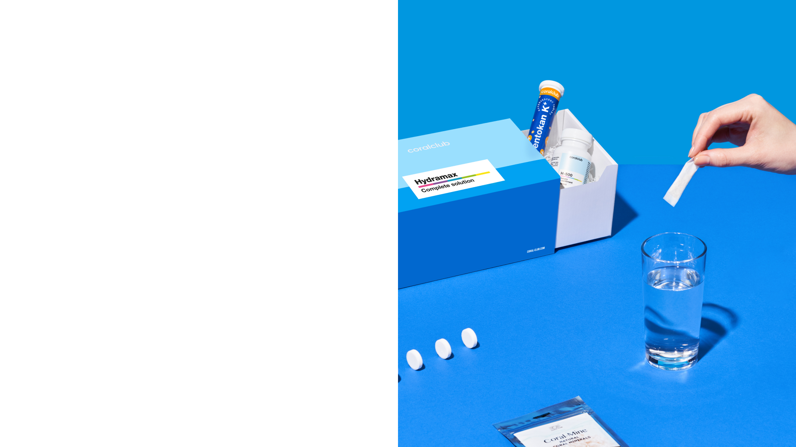
01. Mostrare l’esempio personale e ottenere il proprio risultato

Slide 23
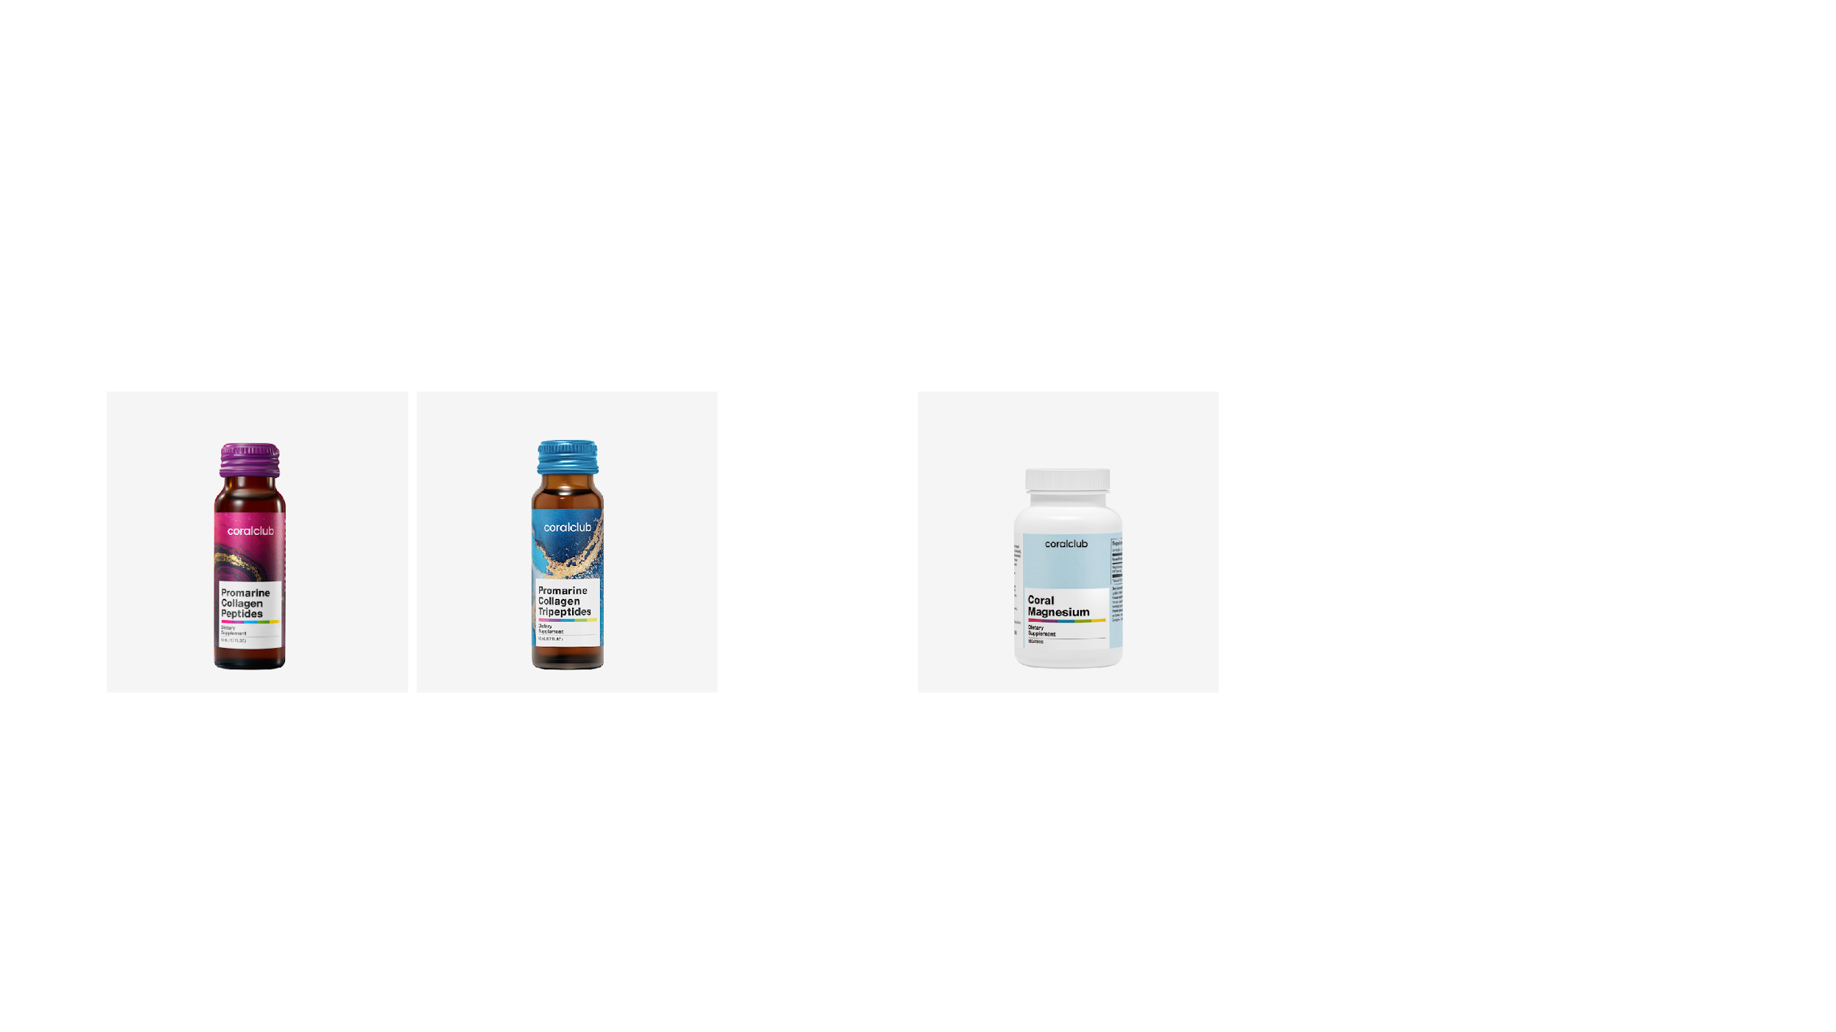
02. Calcolare il vantaggio per creare volume
di vendite
Mostrare come abbinarlo con altri prodotti aumentando il volume delle vendite. Esempio:
Hydramax Plus (70б)
+ Promarine Collagen + Tripeptides (35б)
Hydramax Plus (70б)
+ Coral Magnesium (11б)
Garantisce un equilibrio idro-salino ottimale, grazie al quale migliora il trasporto dei nutrienti.
Il magnesio è un importante elettrolita necessario per trattenere l’acqua nelle cellule => aumenta l’efficacia di Hydramax.

Slide 24





03. Fornire strumenti per il reclutamento e
il supporto dei consumatori
Analisi del target
Domande e risposte
Creare una raccolta comune di risultati sul prodotto
Lavoro con i social media

Slide 25
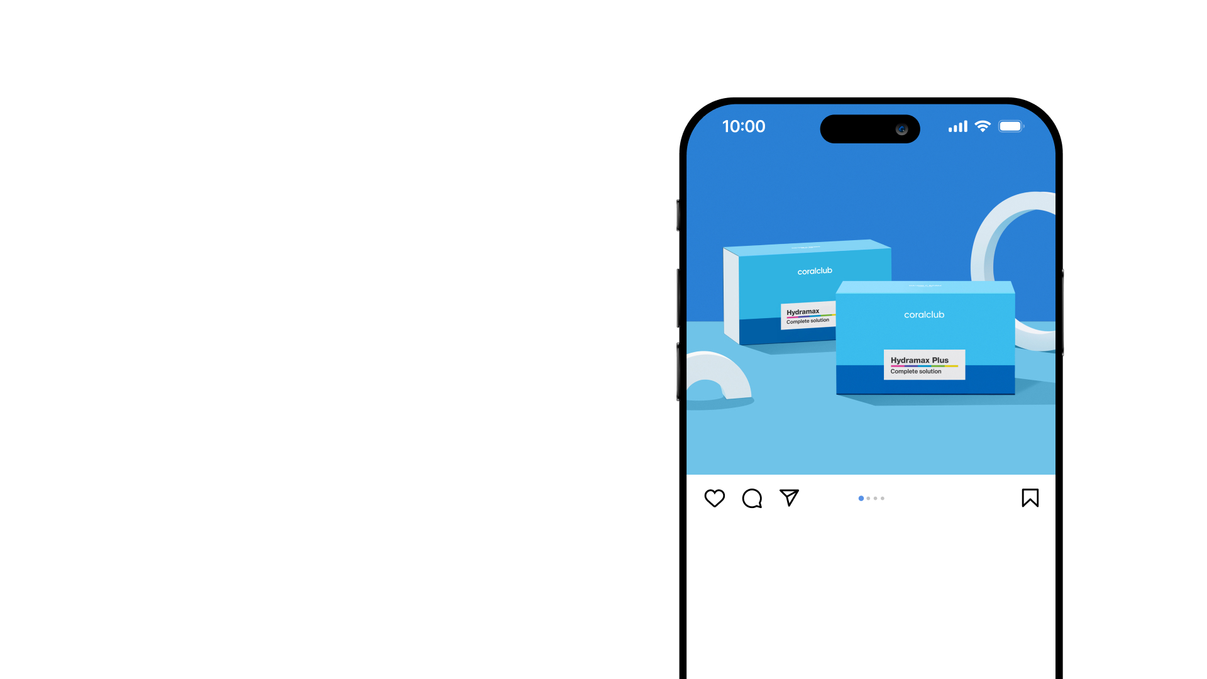

Strumenti di promozione
nei social media
Brevi video verticali
per attirare il target
Anna @anna.k
Stories, post e dirette
per coinvolgere e preparare il pubblico
L'acqua è la base della vita.
L'equilibrio idrico non significa semplicemente quanta acqua bevi.
Notes:
L'acqua è la base della vita.
L'equilibrio idrico non significa semplicemente quanta acqua bevi.

Slide 26

Come utilizzare
efficacemente questi
formati di contenuto?
Emozione e sincerità
Racconta una storia reale, suscita emozioni e fiducia, mostra situazioni concrete e bisogni del pubblico.
Sintesi e chiarezza
Nell’epoca del rumore informativo sono importanti informazioni concise e chiare che trasmettano rapidamente il vantaggio e la soluzione al problema.
Coinvolgimento
Inserisci domande, inviti all’azione e sondaggi che
stimolino il pubblico a interagire con il contenuto.

Slide 27
Per creare un reel efficace utilizza una semplice struttura
in tre parti:
Esempio:
Titolo
1
Titolo. Lo sapevi che la maggior parte delle bevande che consumiamo non contiene quasi per nulla i minerali di cui abbiamo bisogno e a volte può persino farli perdere all’organismo? Nemmeno io lo sapevo prima, ma questo
influisce davvero sull’energia e sulla salute!
Mantenimento dell’attenzione. Se tu ti alleni in palestra, lavori sotto forte stress e ti senti costantemente stanco/a allora è fondamentale mantenere un equilibrio interno dei minerali! Senza questo non c’è energia e la stanchezza diventa cronica. Io utilizzo Hydramax. È una combinazione di potenti antiossidanti, minerali e molto altro. Cosa offre? Aiuta davvero a ripristinare i normali livelli di energia, migliora la circolazione sanguigna, riduce la stanchezza e lo stress.
Invito all’azione. Hai notato che, anche bevendo 2 litri di acqua al giorno, a volte ti senti senza energia? Scrivi nei commenti come sostieni la tua energia durante la giornata! Iscriviti per non perdere i miei consigli sulla salute e sull’energia!
1
Per attirare l’attenzione nei primi secondi. Rendilo brillante e intrigante, così le persone vorranno guardare il video fino alla fine.
Mantenimento dell’attenzione
2
2
Mantieni l’attenzione con contenuti interessanti, utili o emotivi.
Usa scene dinamiche, fatti interessanti o domande affinché lo spettatore non cambi contenuto.
Invito all’azione
3
Concludi il video con un chiaro invito: iscriversi, scrivere un commento, mettere un like o cliccare il link.
3
Questo schema aiuta a rendere i reel coinvolgenti ed efficaci nel coinvolgere il pubblico.

Slide 28
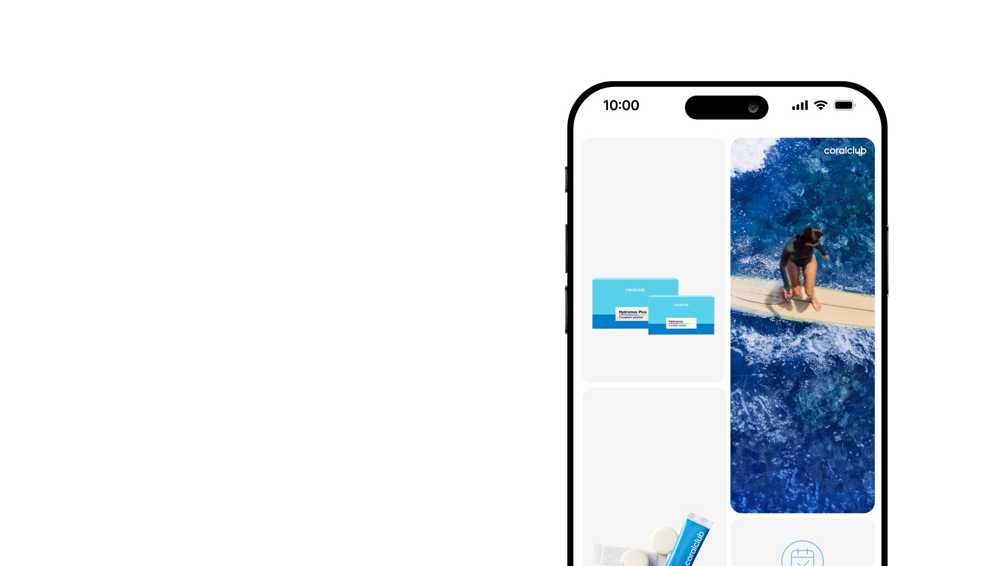

04. Sviluppare una strategia di promozione del prodotto
Hydramax
Hydramax Plus
Il meglio per bere
acqua di qualità
Per i consumatori:
schede informative, dirette con risultati
Una combo di vitamine, minerali e antiossidanti per nutrire e idratare ogni cellula
Per i consulenti:
Presentazione del prodotto, webinar
con esperti
Tutto ciò che serve per l’equilibrio idrico e minerale in un unico pack

Slide 29
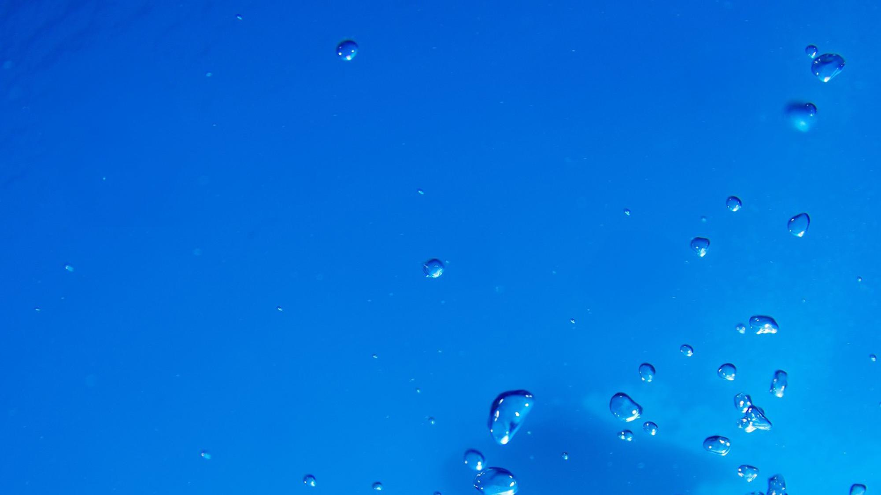
Domanda e risposta
Io bevo già acqua, perché dovrei usare
Hydramax?
Non ho problemi di salute, perché dovrei usarlo?
Hydramax non è un trattamento, ma una prevenzione intelligente. Aiuta l’organismo a gestire meglio la stanchezza, a recuperare più rapidamente
e a mantenerti in equilibrio prima che compaiano i sintomi.
La semplice acqua senza minerali non rimane nell’organismo e può persino aumentare la disidratazione. Hydramax aiuta l’acqua ad essere assimilata dalle cellule grazie all’equilibrio degli elettroliti.
Prendo già delle vitamine, non è sufficiente?
Bevo già acqua minerale, non è la stessa cosa?
Vitamine e minerali lavorano insieme, ma hanno bisogno di un ambiente corretto per essere assimilati. Hydramax Plus aiuta a mantenere l’equilibrio idro-salino, grazie al quale i nutrienti raggiungono realmente le cellule e apportano benefici.
L’acqua minerale può essere utile, ma ognuna ha una propria composizione e un effetto specifico. Di solito si consuma a cicli e non ogni giorno. Hydramax Plus porta ad un equilibrio idrico intelligente, non è semplicemente acqua minerale.
Potrò assumerlo ogni giorno?
Sì, Hydramax è pensato per l’uso quotidiano. Fa parte di un regime idrico corretto, soprattutto se vivi in città, ti muovi molto, viaggi spesso in aereo o semplicemente vuoi sentirti meglio.

Slide 30
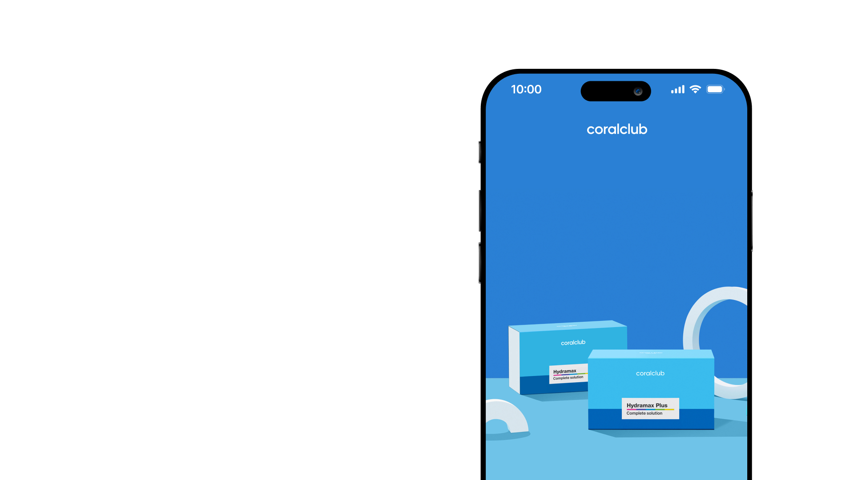






Materiali per il consulente
Hydramax
Hydramax Plus
Il meglio per bere acqua
di qualità
→
Video del prodotto
Presentazione del prodotto
Webinar sulla novità
Libreria dei contenuti
Schede informative —
presentazione B2C
Presentazione «come vendere»
Hydramax / Hydramax Plus”
→
→
→
→
→

